Slide 1
질의 1) 게임을 구매하지 않고
퍼블리싱이 카카오이면서 PC방에서 접속한 사람
UI_설계문서
2013182034 이용선

Slide 2
1. 사용 UI (Scene)
로그인 화면 (Title 화면)
대기실
로딩 화면
게임 화면

Slide 3
2. 세부 UI – Title
로그인 화면 (Title 화면)
Title (제목)
BackGround (배경)
로그인 박스
아이디 박스
패스워드 박스
폰트

Slide 4
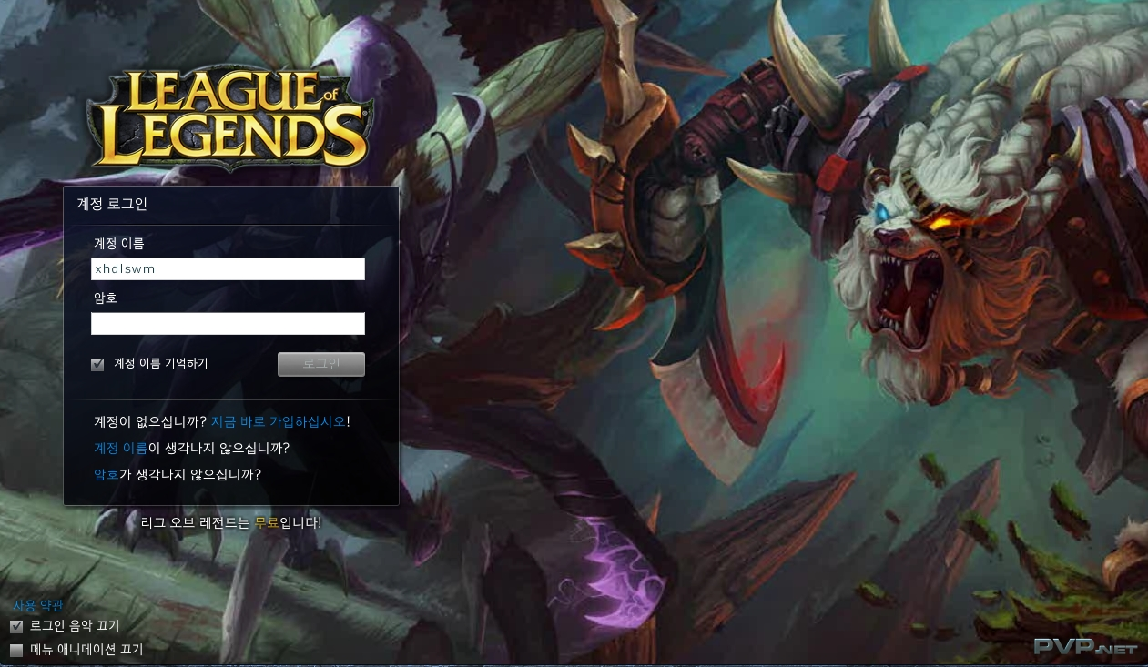
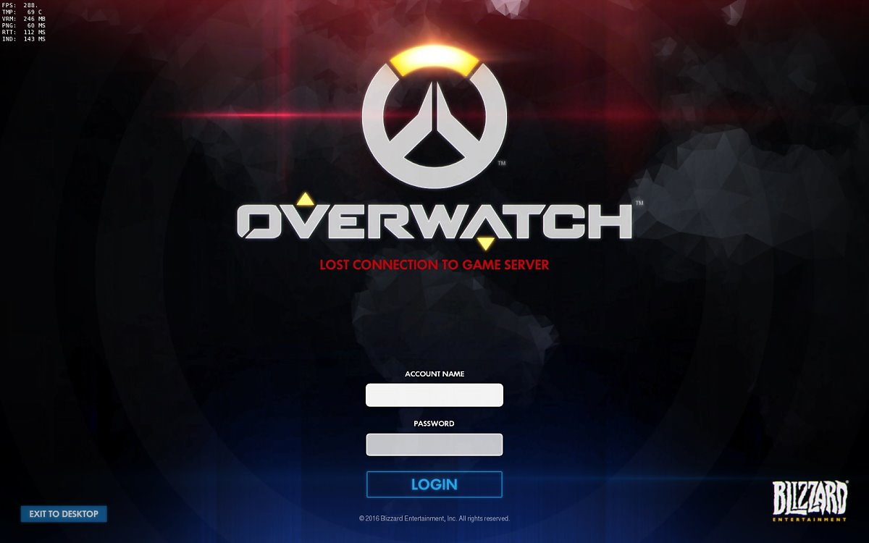
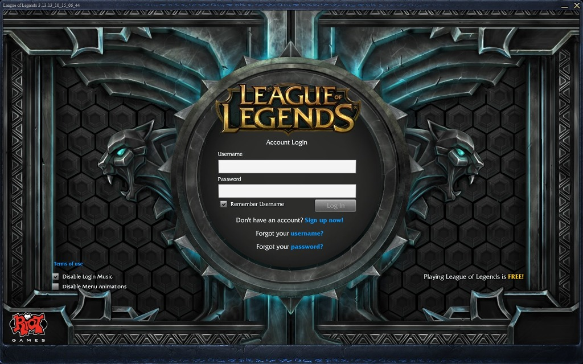
2. 세부 UI – Title
로그인 화면 (예시 사진)

Slide 5
2. 세부 UI
대기실

Slide 6
2. 세부 UI
대기실

Slide 7
#. 출처
[Page. 4] 오버워치 로그인 http://m.post.naver.com/viewer/postView.nhn?memberNo=433171&volumeNo=7743579 리그오브레전드 (PBE 로그인 화면) http://sedragon.tistory.com/207 리그 오브 레전드 로그인 화면 http://m.inven.co.kr/board/powerbbs.php?come_idx=2775&l=8611

